Slide 1
Отчёт о проведённых работах в ЖК 20&20
Март 2023 года

Slide 2
Уважаемые жильцы и собственники помещений!
Мы подготовили для вас краткий отчет о выполненных Управляющей компанией работах в ЖК 20&20 за март 2023 года.
Ваши пожелания и предложения по обслуживанию ЖК просим направлять:
на почту info@uk-vd.ru, по телефону + 7 (495) 940-55-55 или через мобильное приложение «Домиленд».
С заботой о вас,
УК Воробьев дом

Slide 3
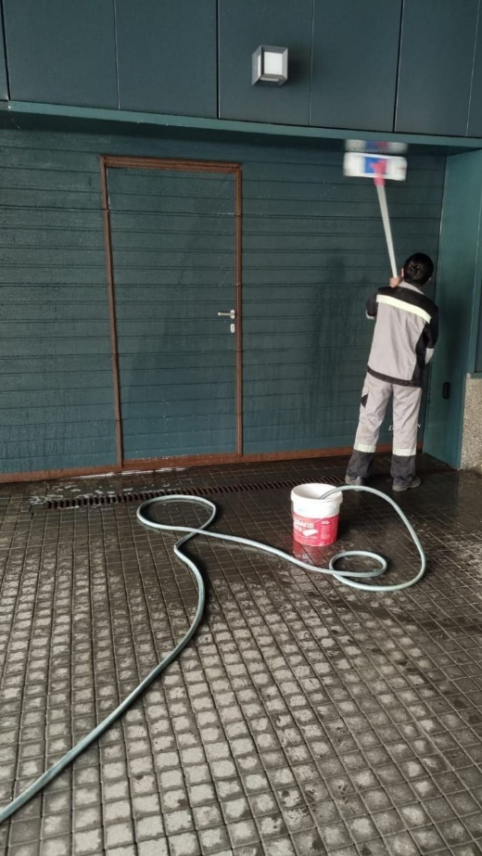
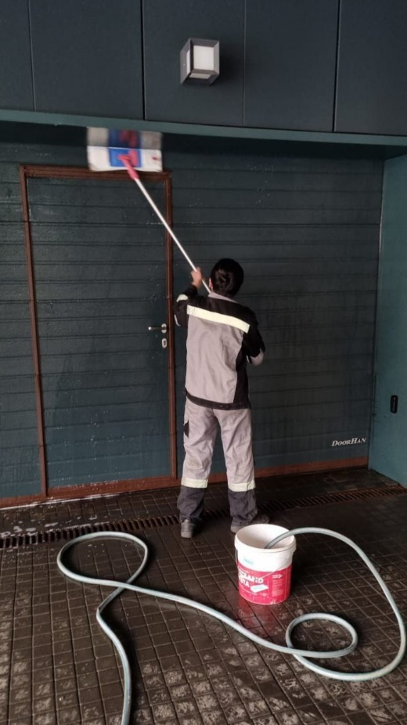
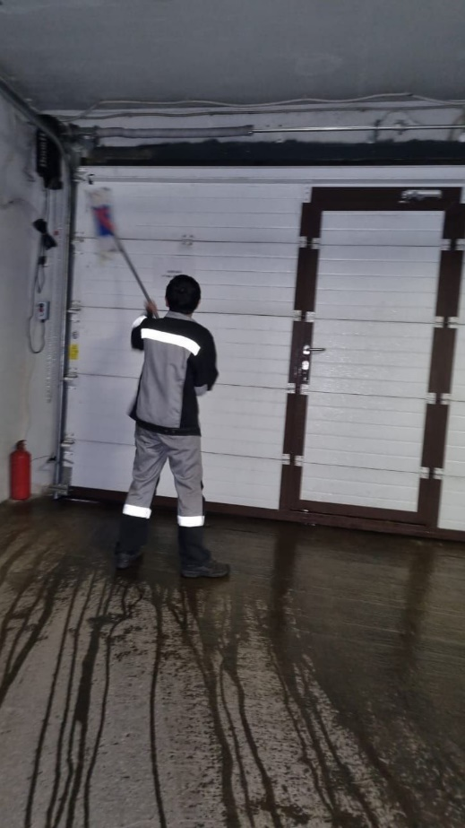
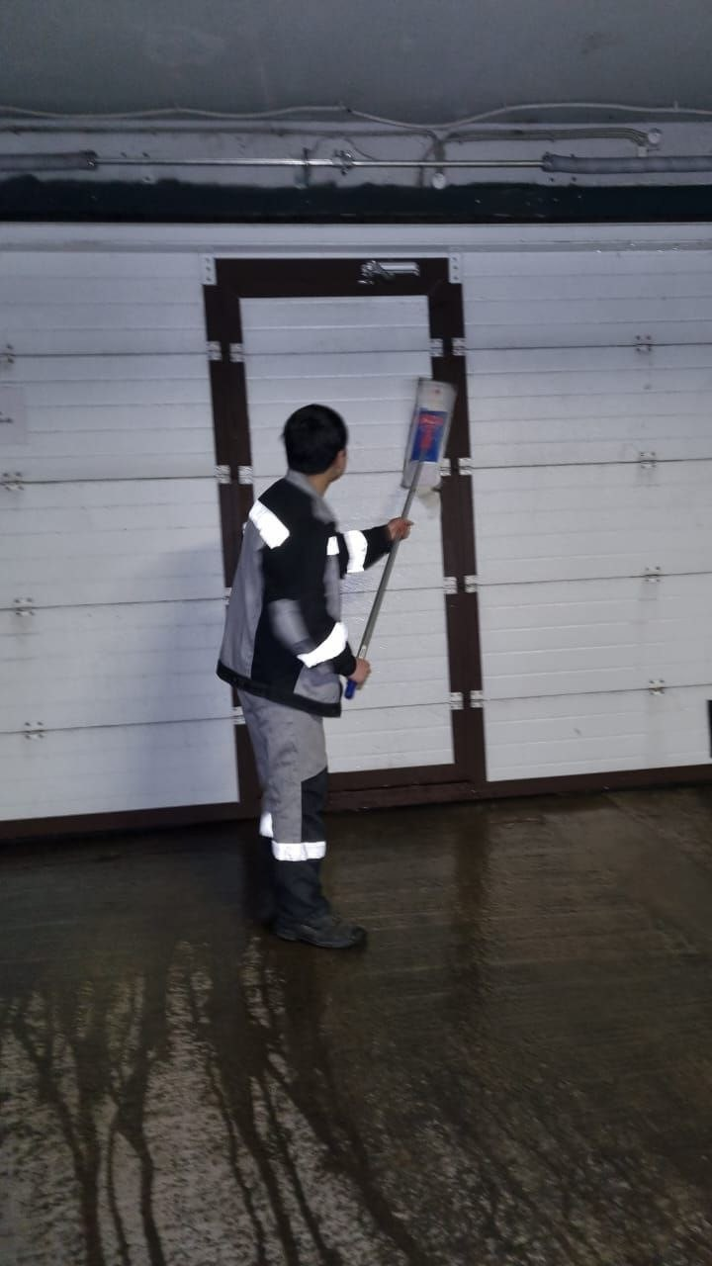
Влажная уборка ворот паркинга

Slide 4
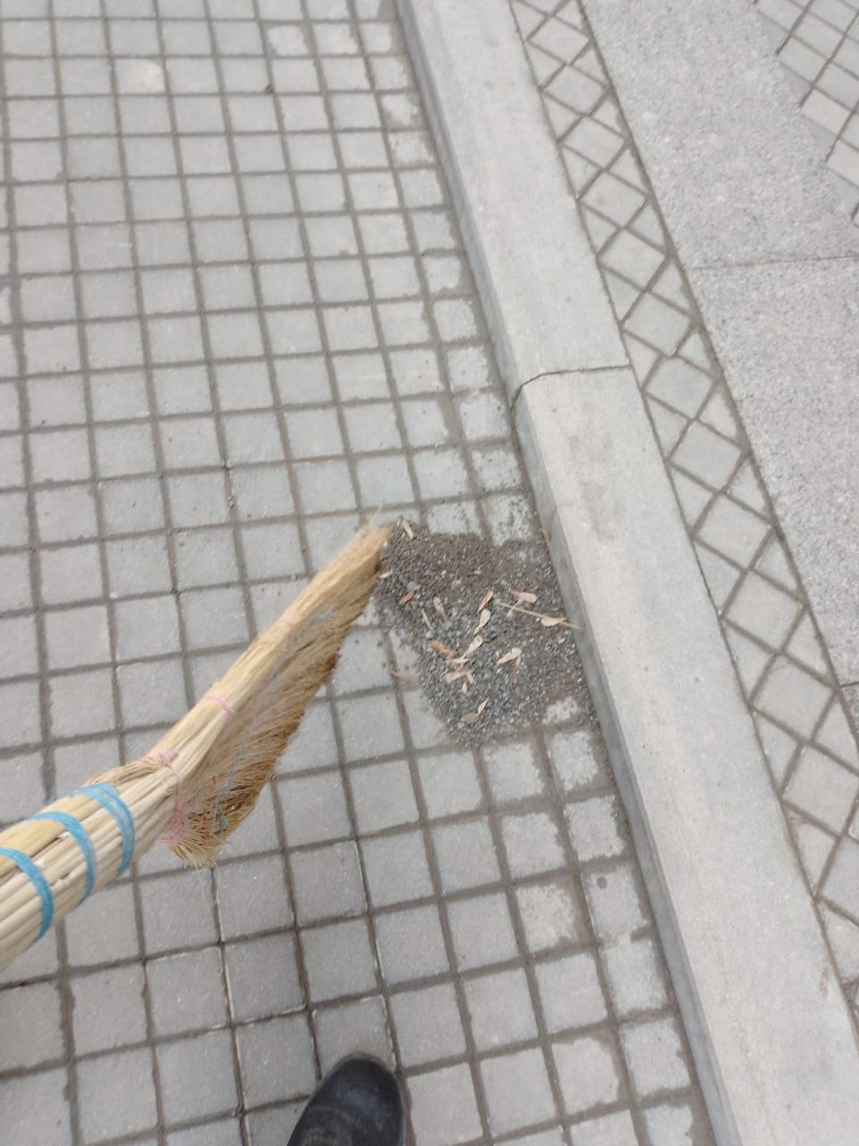
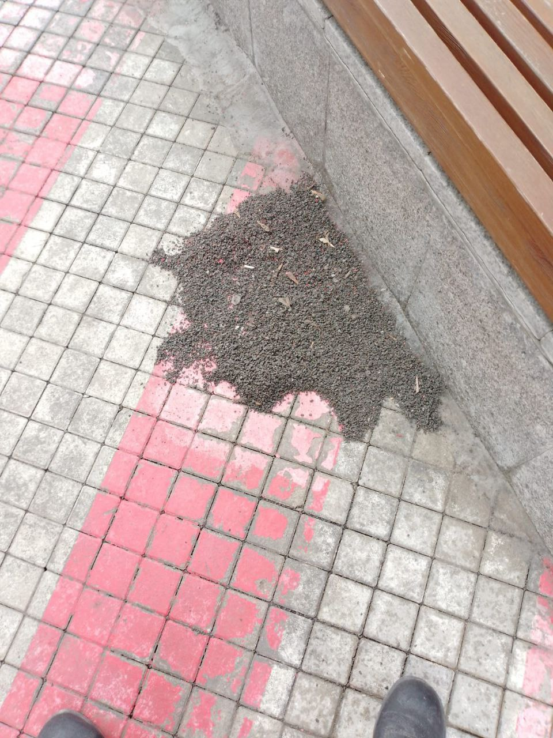
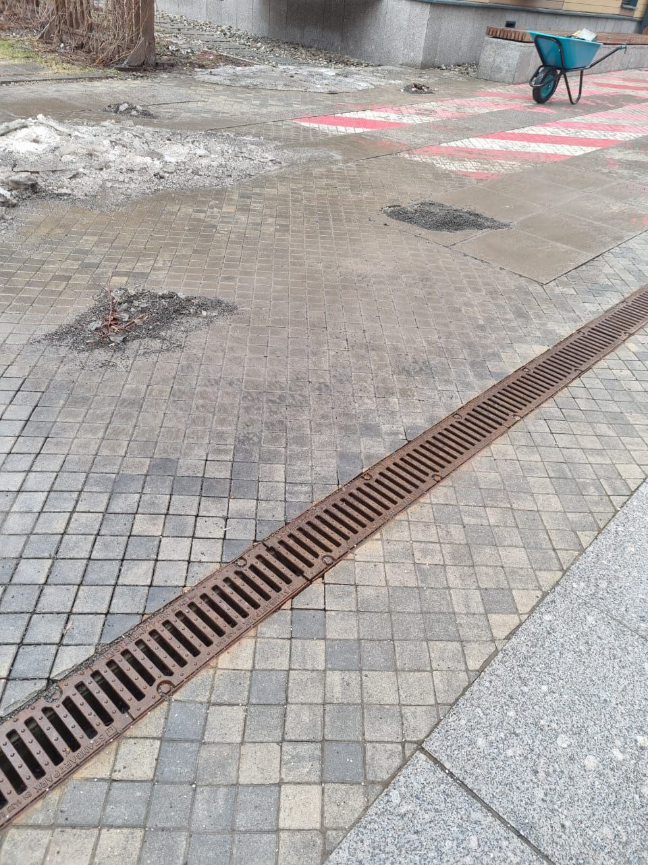
Очистка прилегающей территории от гранитной крошки

Slide 5
Очистка прилегающей территории от гранитной крошки

Slide 6
Инженерно-техническое обеспечение
Прочистка канализации корпуса А
Замена обратного клапана на ГВС
Модернизация системы освещения на лестницах клетках
Восстановление работы светофора
Замена роликов лифтовых дверей в корпусе А
Перепаковав воздушных клапанов в вентиляционной камере, на трубопроводе теплоносителя
Поверка общедомового прибора учета воды

Slide 7
Работа с заявками
За март 2023 года выполнили 15 заявок через систему «Домиленд»
Тип заявки | 2023 год | в т. ч. март 2023 года
Диспетчерская служба (в т. ч. аварийные заявки) | 42 | 15

Slide 8
Планы на апрель 2023 года
Инженерные системы | Клининг и прилегающая территории
Обслуживание домофона | Уборка кровли
Прочистка водоприемной воронки внутреннего водостока, дренажных лотков паркинга | Влажная уборка цоколя
Техническое обслуживание откатных ворот и ворот паркинга | Дезинфекция и дератизация
Сезонный осмотр общего имущества
Устранение протечки в канализационной трубе в паркинге

Slide 9
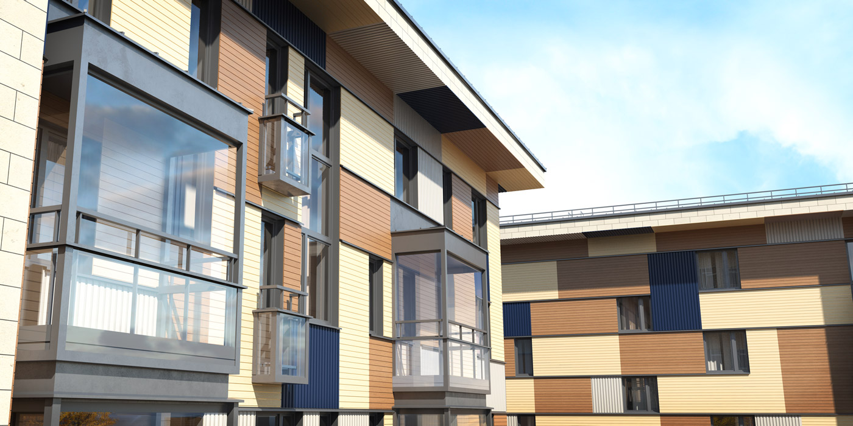
СПАСИБО ЗА
ВНИМАНИЕ
С заботой о вас

